Slide 1



CHÀO MỪNG CÁC EM ĐẾN VỚI BÀI HỌC NGÀY HÔM NAY!
Giáo viên:

Slide 2

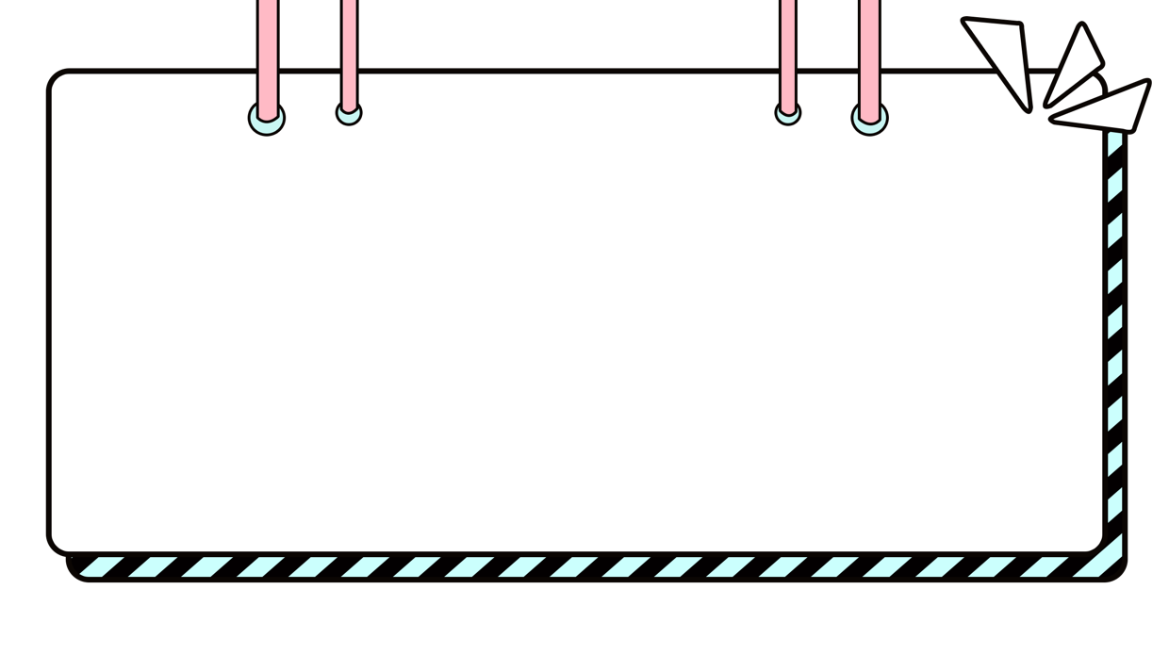
Khởi động

Slide 3



  Tiết 8 + 9

Slide 4





Viết tên riêng theo thứ tự trong bảng chữ cái

Slide 5
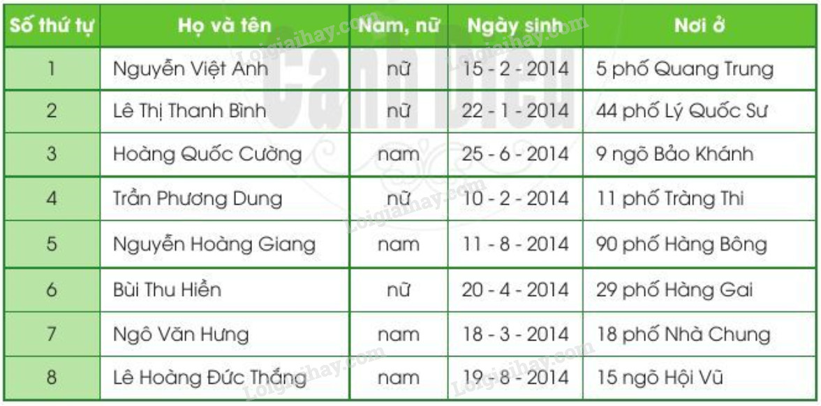
1.Đọc bản danh sách học sinh dưới đây:
Danh sách học sinh tổ 1, lớp 2A

Slide 6
Bản danh sách gồm những cột nào?
Tên học sinh trong danh sách được xếp
Theo thứ tự nào?
Anh
Bình
Cường
Dung
Giang
Hiền
Hưng
Thắng
Đọc danh sách theo hàng ngang( không đọc tên cột)
M: Thứ nhất là bạn Nguyễn Việt Anh, giới tính nữ, sinh ngày 15 – 2 – 2014, hiện đang ở số 5 phố Quang Trung.

Slide 7
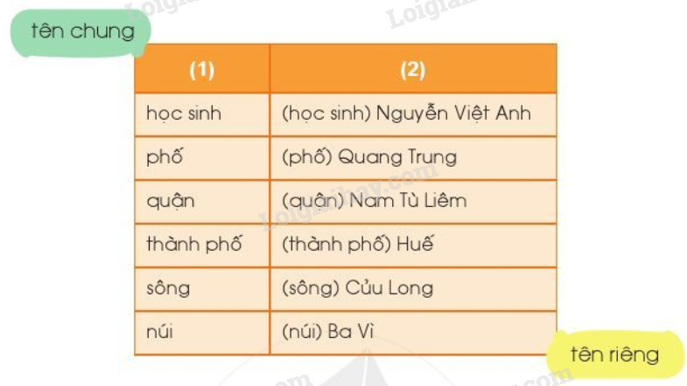
2.Cách viết các từ ở nhóm (1) và nhóm (2) khác nhau thế nào? Vì sao?:
Tên chung
Tên riêng

Slide 8
2.Cách viết các từ ở nhóm (1) và nhóm (2) khác nhau thế nào? Vì sao?:
Các từ ở nhóm (1) là danh từ chung nên viết thường
Các từ ở nhóm (2) có chứa tên riêng (người, địa điểm) nên cần viết hoa chữ cái đầu tiên của những tiếng tạo thành tên đó.

Slide 9
3. Viết họ, tên 5 bạn học sinh tổ em, xếp tên theo thứ tự trong bảng chữ cái.
…………………………………..
…………………………………..
…………………………………..
…………………………………..
…………………………………...

Slide 10


Củng cố bài học
Notes:
10

Slide 11



CẢM ƠN CÁC EM ĐÃ
CHÚ Ý THEO DÕI!

